Slide 1


K-Digital Training
영유아 위험 감지
알림 서비스
Team 3조 - 아이케어
김현겸, 김현중, 김상원, 박철범

Slide 2
목차
01
프로젝트 개요
04
프로젝트 수행 경과
02
프로젝트 팀 구성
05
테스트
03
프로젝트 수행 절차
06
자체 평가 의견

Slide 3
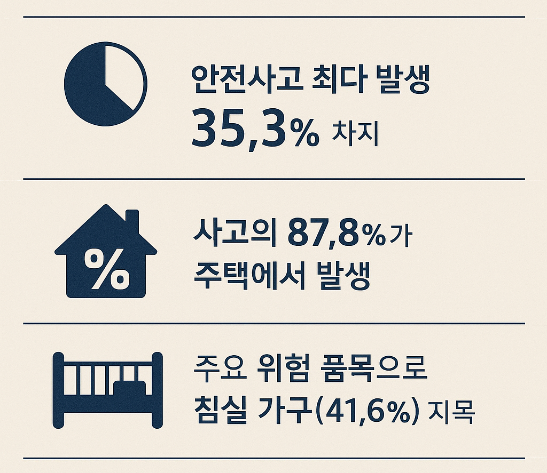


I - CARE
개발 배경
프로젝트 개요
프로젝트 팀 구성
.
한국소비자원의 <2024년 어린이 안전사고 동향 분석> 보고서 → 영아기(0세) 안전사고 매년 1.3%p씩 증가하는 추세.
아기의 수면 환경에 예측 불가능한 위험 있음을 명확히 보여줌.
프로젝트 수행 절차
.
프로젝트 수행 경과
41.6%
테스트
자체 평가 의견
K-Digital Training

Slide 4

I - CARE
필요성
프로젝트 개요
기존 기술의 한계: 기존 영유아 안전 기술은 자세 감지에 초점을 맞춰 실제 호흡 위험(질식)은 감지하지 못하는 명백한 한계를 가짐.
본 프로젝트의 차별성: 생명 유지의 핵심인 '호흡' 자체의 방해 여부를 직접 감지하여 영유아 질식 사고를 선제적으로 예방하는 솔루션 제시.
프로젝트의 필요성 및 기대효과: 예측 불가능한 영유아 질식 사고를 예방하여 소중한 생명을 보호하고, 보호자에게는 진정한 심리적 안정 제공하는 필수적인 기술으로 예상.
프로젝트 팀 구성
프로젝트 수행 절차
프로젝트 수행 경과
테스트
자체 평가 의견
K-Digital Training

Slide 5
I - CARE
프로젝트 목표
프로젝트 개요
프로젝트 팀 구성
AI 영상 분석 기술을 통해 주야간으로 신생아 및 영유아의 안전을 위협하는
수면 중 질식, 이물질 삼킴 등의 주요 위험 상황 실시간 감지 및 즉각적 알림을 통해
안전사고를 선제적으로 예방하는 스마트 베이비캠 시스템 개발
프로젝트 수행 절차
프로젝트 수행 경과
테스트
자체 평가 의견
K-Digital Training

Slide 6
I - CARE
팀 구성 / 역할
프로젝트 개요
이름 | 역할
김현겸 | 팀장 (아이디어 제시, AI 서비스 구축, 데이터 수집 및 라벨링, 제비어 임베딩)
김현중 | 팀원 (AI 서비스 구축, 데이터 라벨링, 제비어 임베딩)
김상원 | 팀원 (AI 서비스 구축, 데이터 수집 및 라벨링)
박철범 | 팀원 (테스터)
프로젝트 팀 구성
프로젝트 수행 절차
프로젝트 수행 경과
테스트
자체 평가 의견
K-Digital Training

Slide 7
I - CARE
프로젝트 시나리오
프로젝트 개요
1. 주간
1) 이물질 삼킴 사고 예방
2) 활동 안전 모니터링
아이의 손,그리고 주변의 작은 오브젝트(병뚜껑, 동전 등) AI가 인식
아이가 위험 물체에 손이 가까워지는 행동 패턴을 감지하여 사전에 경고 알림 전송
2. 야간
1) 수면 중 질식 사고 방지
2) 수면 안전 모니터링
호흡 추적 및 위험 자세 감지
야간 모드에서 아이의 코와 입을 정밀하게 학습 및 추적
이불/베개 등에 의해 일정 시간 이상 호흡 경로 가려질 경우 즉시 경고 알림 전송
프로젝트 팀 구성
프로젝트 수행 절차
프로젝트 수행 경과
테스트
자체 평가 의견
K-Digital Training

Slide 8
I - CARE
이슈 대비 방안
프로젝트 개요
1. 부진한 학습 / 단일화한 클래스
→ 데이터셋 증가 및 클래스 세분화
2. 영유아 데이터셋 부족
→ 아기 인형을 활용해 데이터셋 수집 예정
프로젝트 팀 구성
프로젝트 수행 절차
프로젝트 수행 경과
테스트
자체 평가 의견
K-Digital Training

Slide 9
I - CARE
프로젝트 일정
프로젝트 개요
프로젝트 팀 구성
사전 기획
데이터 수집 및 라벨링
학습 및 데이터 보강
모델링 &
서비스 구축
프로젝트 수행 절차
프로젝트 수행 경과
9.19 ~ 9.23
9.24 ~ 10.2
10.13 ~ 10.9
10.9 ~ 10.22
테스트
자체 평가 의견
K-Digital Training

Slide 10



I - CARE
데이터 수집 및 라벨링
데이터 수집 단계에서 아기 얼굴 데이터셋을 찾던 도중 발견
팀원들간 데이터 공유 및 라벨링 용이
AI가 라벨링을 어시스트 해줌
데이터셋 분리와 증강을 지원
사이트에서 지원하는 학습으로 결과 미리 확인
프로젝트 개요
프로젝트 팀 구성
프로젝트 수행 절차
프로젝트 수행 경과
테스트
OpenImages V7에서 키워드를 이용해서 데이터 수집
자체 평가 의견
K-Digital Training

Slide 11
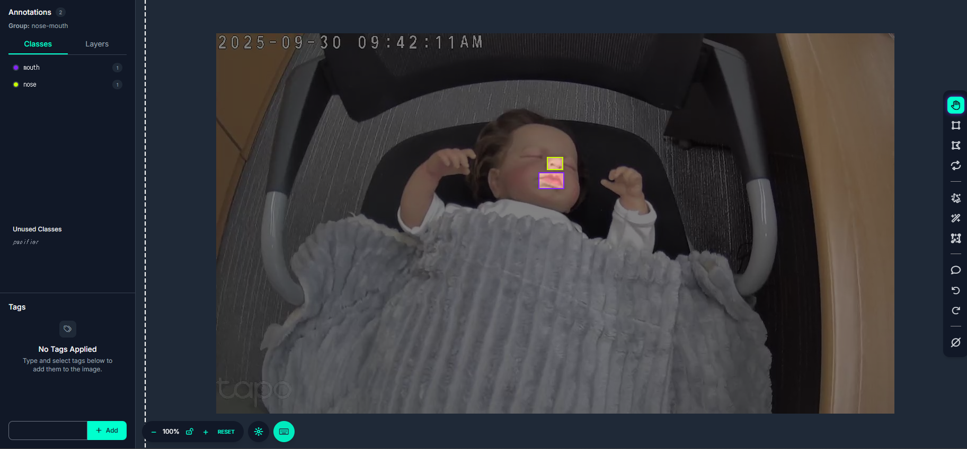
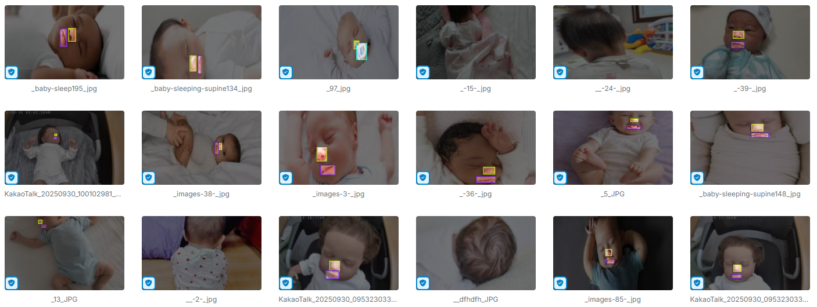
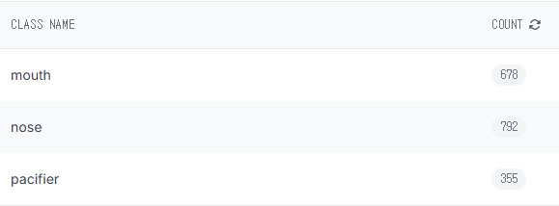
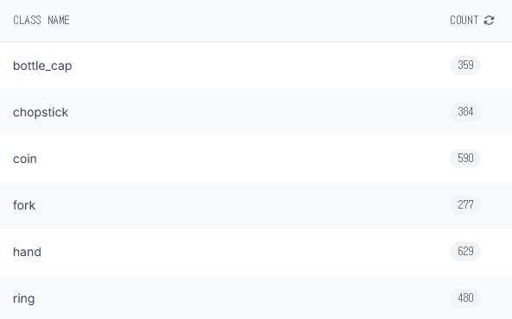
I - CARE
프로젝트 개요
프로젝트 팀 구성
프로젝트 수행 절차
프로젝트 수행 경과
테스트
자체 평가 의견
K-Digital Training

Slide 12
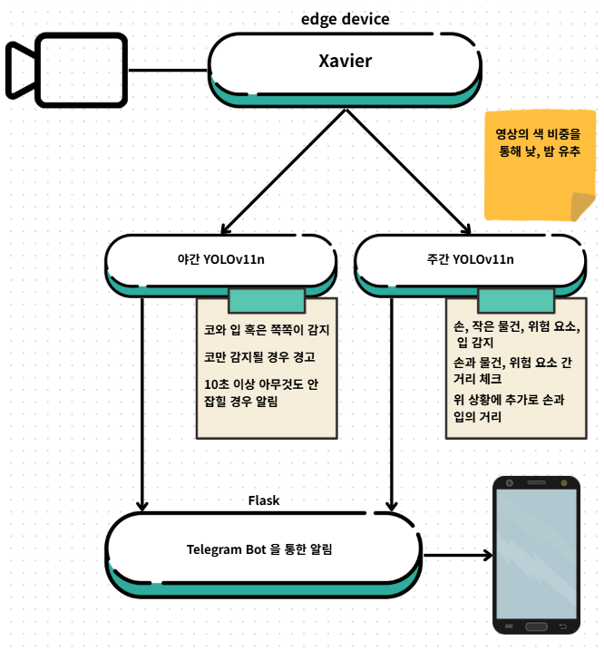
I - CARE
소프트웨어 구성
프로젝트 개요
프로젝트 팀 구성
프로젝트 수행 절차
프로젝트 수행 경과
테스트
자체 평가 의견
K-Digital Training

Slide 13
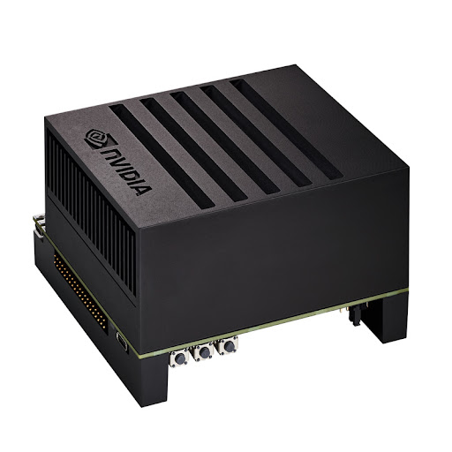
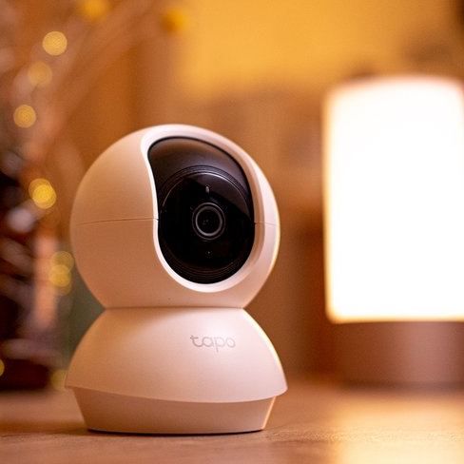
I - CARE
하드웨어 구성
Xavier를 이용해서 추론 및 알림 전송
IR 카메라를 써서 야간에도 선명한 화질
RTSP 방식으로 영상 입력
프로젝트 개요
프로젝트 팀 구성
프로젝트 수행 절차
프로젝트 수행 경과
Jeston Xavier
R-C-TPN-TapoC210
테스트
자체 평가 의견
K-Digital Training

Slide 14
I - CARE
개발 필요 요소 및 Github 주소
프로젝트 개요
객체 탐지 학습 모델: YOLOv11s
사진 데이터 수집: OpenImage V7, Roboflow, 자체 수집
주요 라벨링: nose, mouth, pacifier, hand, chopsticks, bottle_cap, ring, coin, fork
Github 주소: https://github.com/Kim-gami/i_care_project
프로젝트 팀 구성
프로젝트 수행 절차
프로젝트 수행 경과
테스트
자체 평가 의견
K-Digital Training

Slide 15

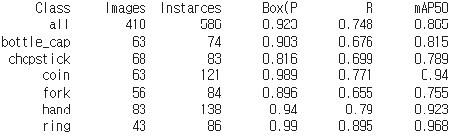
I - CARE
모델의 성능 지표
• YOLO11n -> YOLO11s
• 데이터 불균형
->데이터 보강
• 팀원간 통일 되지 않은 라벨링
->룰을 정하고 라벨링
성능이 오르는 결과로 나타남
프로젝트 개요
프로젝트 팀 구성
프로젝트 수행 절차
프로젝트 수행 경과
테스트
자체 평가 의견
K-Digital Training

Slide 16
I - CARE
테스트
프로젝트 개요
프로젝트 팀 구성
프로젝트 수행 절차
프로젝트 수행 경과
테스트
자체 평가 의견
K-Digital Training

Slide 17
I - CARE
개별 평가
프로젝트 개요
프로젝트 팀 구성
프로젝트 수행 절차
프로젝트 수행 경과
테스트
자체 평가 의견
K-Digital Training

Slide 18

경청해 주셔서 감사합니다

